Slide 1


Slide 2
Hãy nêu những đặc điểm riêng biệt của cá nhân mình để phân biệt với các bạn khác (màu da, mắt, tóc, chiều cao, cân nặng, khuôn mặt,…)

Slide 3
Cấu tạo cơ thể người có những đặc điểm nào chung ?

Slide 4
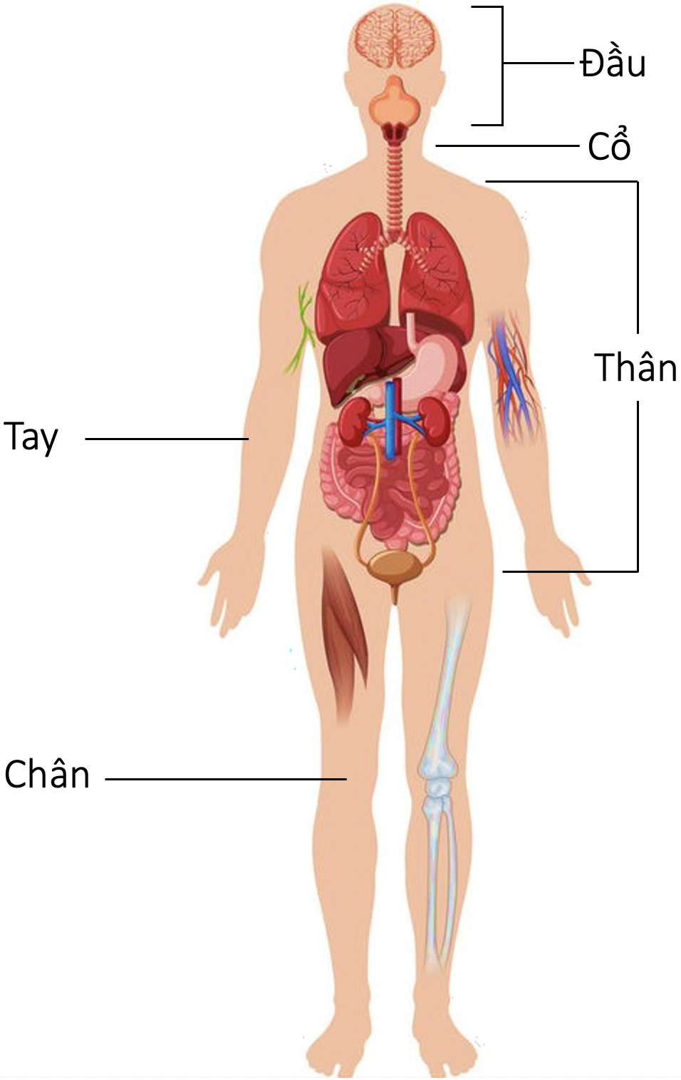

Slide 5
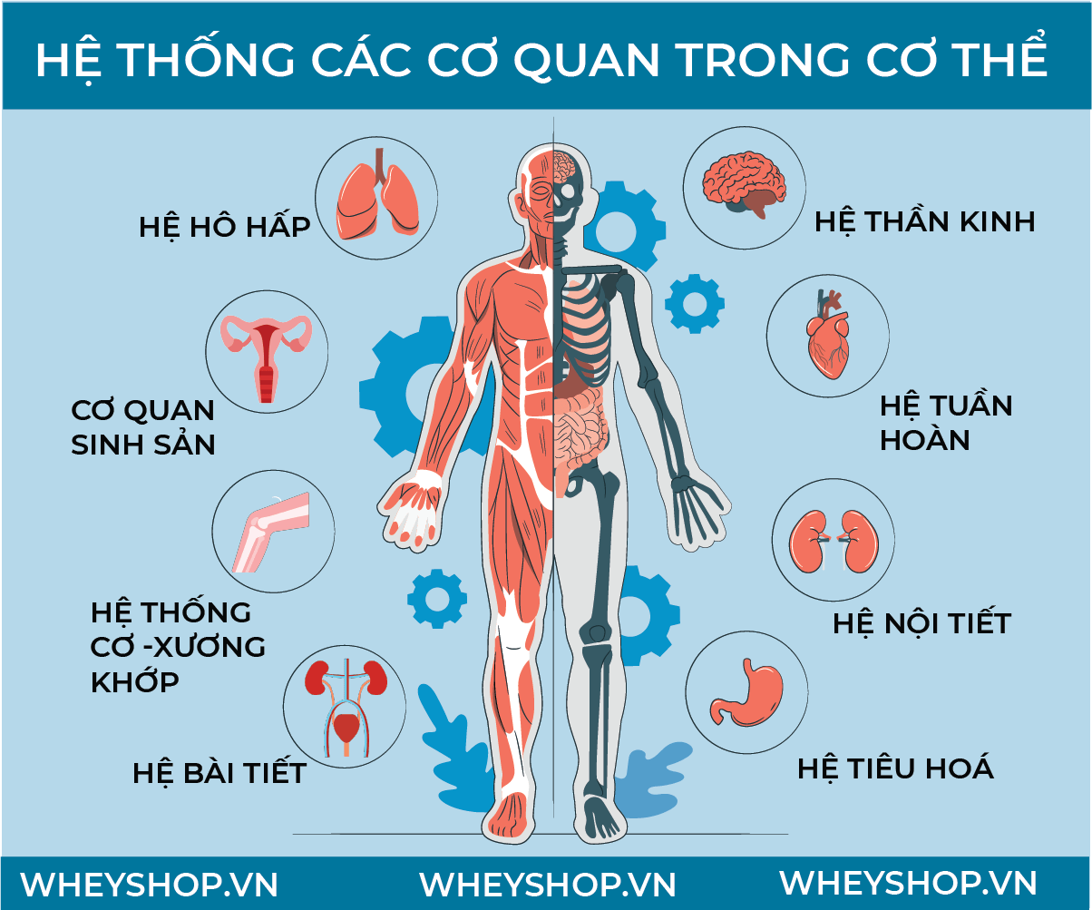

Slide 6
Nối tên các hệ cơ quan với thành phần của chúng
Hệ cơ quan
1. Hệ vận động
2. Hệ tiêu hoá
3. Hệ tuần hoàn
4. Hệ hô hấp
5. Hệ bài tiết
6. Hệ thần kinh
Các cơ quan trong từng hệ cơ quan
A. Ống tiêu hoá và các tuyến tiêu hoá
B. Não, tuỷ sống, dây thần kinh và hạch thần kinh
C. Đường dẫn khí (mũi, họng, khí quản, phế quản) và hai lá phổi
D. Tim và mạch máu
E. Cơ, xương, khớp
F. Phổi, thận, da

Slide 7
Nối tên các hệ cơ quan với chức năng của chúng
Hệ cơ quan
1. Hệ vận động
2. Hệ tiêu hoá
3. Hệ tuần hoàn
4. Hệ hô hấp
5. Hệ bài tiết
6. Hệ thần kinh
Chức năng của các hệ cơ quan
A. Điều hoà, điều khiển hoạt động các cơ quan trong cơ thể
B. Lọc từ máu các chất thải để thải ra ngoài
C. Trao đổi khí O₂; CO₂ giữa cơ thể với môi trường
D. Vận chuyển chất dinh dưỡng, oxygen,… tới các
tế bào và vận chuyển chất thải, từ tế bào tới cơ quan bài tiết để thải ra ngoài
E. Định hình cơ thể, bảo vệ nội quan, giúp cơ thể cử động và di chuyển
F. Tiếp nhận và biến đổi thức ăn thành chất dinh dưỡng cung cấp cho cơ thể, hấp thụ chất dinh dưỡng

Slide 8
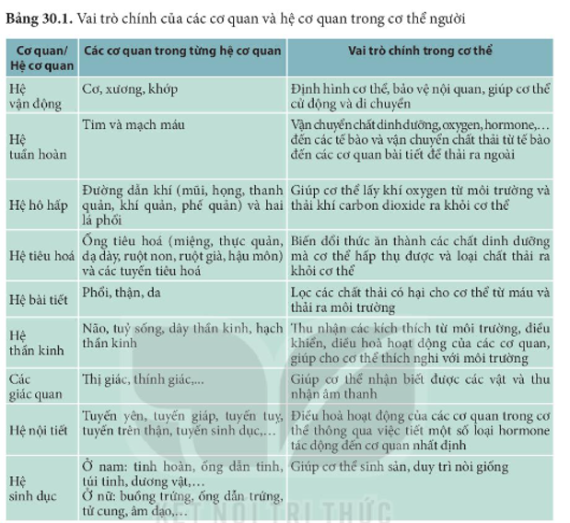

Slide 9
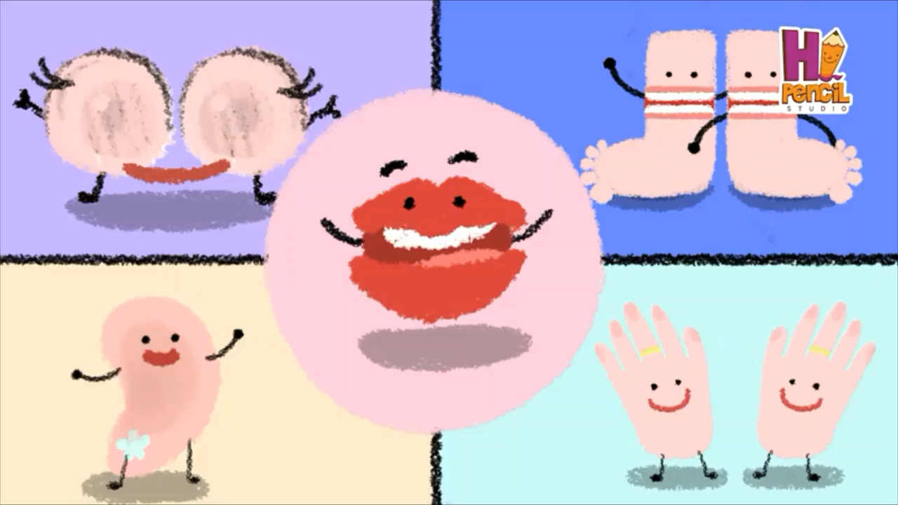
CÂU CHUYỆN CHÂN, TAY, TAI, MẮT, MIỆNG

Slide 10
Các hệ cơ quan trong cơ thể người gồm: hệ vận động, hệ tuần hoàn, hệ hô hấp, hệ tiêu hóa, hệ bài tiết, hệ thần kinh và các giác quan, hệ nội tiết, hệ sinh dục.

Slide 11
* Nhận xét gì về mối liên quan giữa các cơ quan, hệ cơ quan trong cơ thể người ?
* Lấy VD chứng minh.

Slide 12
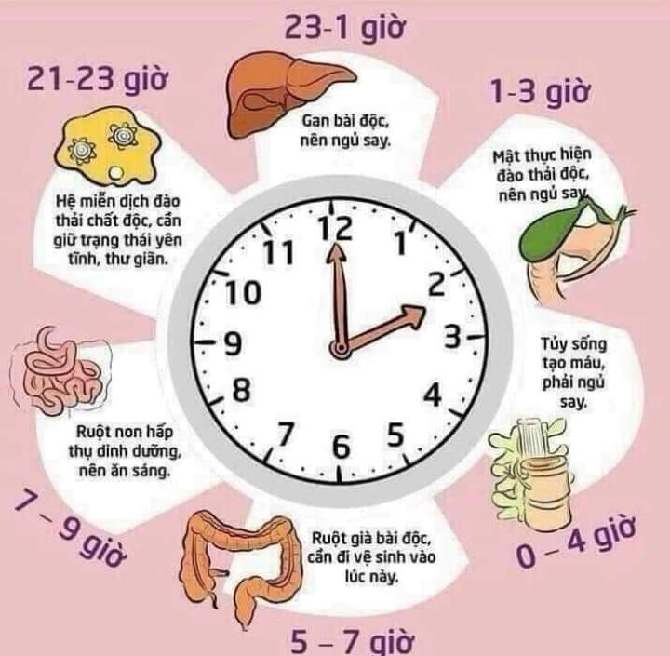

Slide 13
1. Vì sao khi mới thức dậy nên uống 1 cốc nước ấm ?
2. Vì sao nên dậy sớm, tập thể dục và vệ sinh cá nhân từ khoảng thời gian 5 -7h ?
3. Vì sao nên ngủ trưa 30 - 45 phút trong khoảng thời gian 12 -13h ?
4. Vì sao không nên ăn no vào buổi tối và nên ăn tối trước 19h ?
5. Vì sao nên ngủ trước 22h ?
6. Vì sao ăn xong không nên làm việc ngay ?

Slide 14
LUYỆN TẬP
* Đồng hồ sinh học giống như chiếc đồng báo thức sẽ “lên giờ” cho từng cơ quan làm từng việc theo từng thời điểm nhất định trong ngày để hoạt động tối ưu.
* Vì vậy chúng ta nên sắp xếp lịch cho các hoạt động thể chất, học tập, ăn uống và ngủ một cách khoa học để tận dụng chức năng của từng cơ quan.

Slide 15

VẬN DỤNG
Em hãy lập thời gian biểu phù hợp với khung giờ của các cơ quan trong cơ thể, cân đối giữa các hoạt động học tập, làm việc, nghỉ ngơi nhằm đảm bảo sức khỏe cho bản thân

